Slide 1
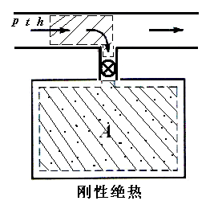
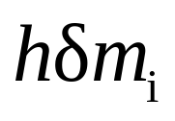

A413265
容器A 初始时真空，充气，若充入空气h 等于常数，求：充气后A 内气体温度。
已知：
解：
取 A 为控制容积
流入：
流出： 0
系统储能增量：

Slide 2
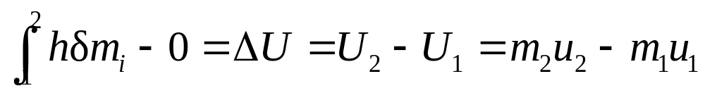
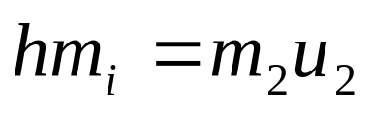
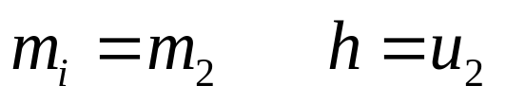
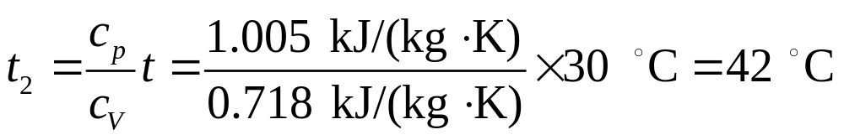
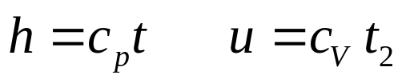
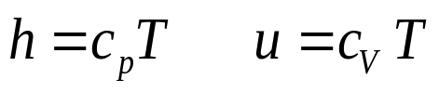
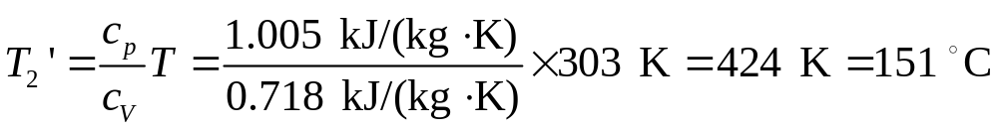
0
因空气为理想气体，故其h和u 仅是温度函数
1）取0℃为基点
2）取0 K为基点

Slide 3
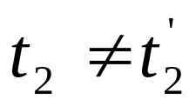
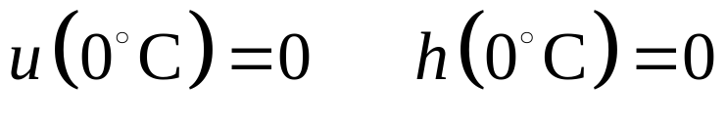
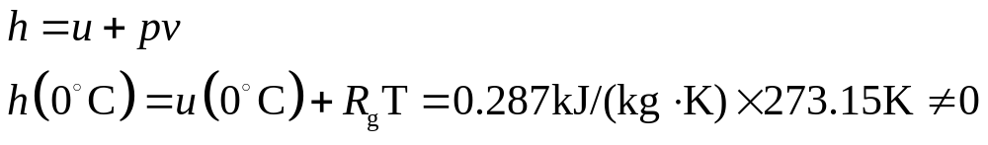
为什么？
结论：
情况1）实际上有两个参考点，即
所以，可任选参考温度，但一个问题中只能有一个参考点。

